Slide 1
설계 진행 보고 회의
참석자 | 이태형 ( 2015124 이시은 ( 2015124153 ) 이원호 ( 2015124
일시/장소 | 2019년 10월 일 16시 / 전자관 201 호
진행/의결 사항 요약 | Logistics regression, softmax 등 ML 의 기초 공부 DNN 개념 공부 및 실습 진행 Docker 사용 미숙으로 인하여 Google colaboatry 이용
지도교수 의견 | - 이재환 (인)

Slide 2
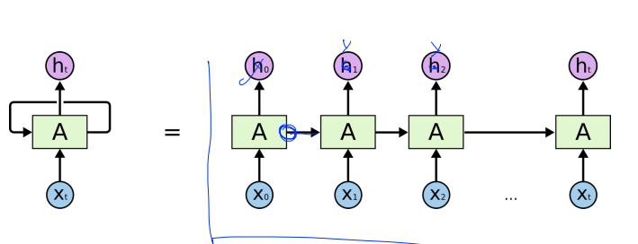
RNN – sequence data
이전의 연산이 다음의 결과에 영향을 미치는 series를 표현하기 위해서 sequence data로 표현한다.
현재의 state가 다음의 state에 영향을 준다.

Slide 3
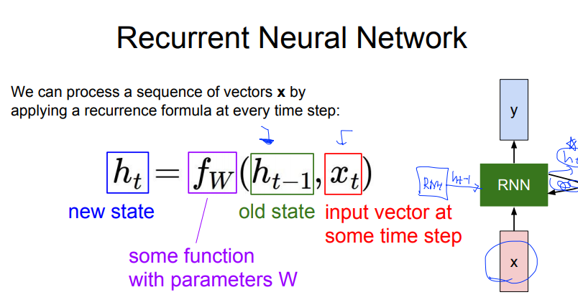
RNN – 기본 식
함수는 모든 단계에서 동일하게 적용된다.

Slide 4
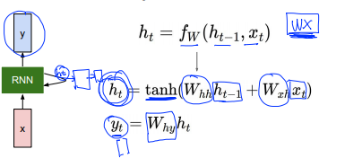
RNN의 계산 – banilla RNN
전 단계 Hidden layer와 input layer에 각각의 weight를 적용시켜 원하는 hidden layer를 얻어냄
그리고 hidden layer에 output의 weight를 곱하여 output layer를 만듬
이때 output layer의 값과 실제 정답을 비교하여 cost를 구하고 해당 cost function을 통해 학습시킨다. ( softmax 등을 사용 )

Slide 5
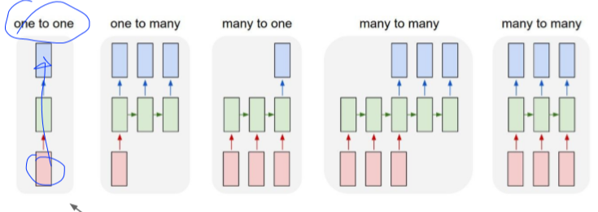
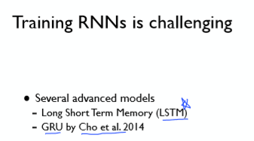
Advanced model
RN 의 종류

Slide 6
RNN basics
h에 대한 one hot vector를 생성하고 이를 RNN이 처리할 수
있도록 전처리한다. 그 다음 hidden size 가 2인 RNN을 생성하고
그 후 전처리ㄴ한 데이터를 RNN에 입력으로 전달한다.
RNN이 처리한 결과를 프린트 해보라
그러면 output과 state는 같지만, shape가 다르다.
각각 알파벳에 대한 one hot vector를 만들고 이를 sequence에 넣고
RNN이 처리할 수 있도록 한다.

Slide 7
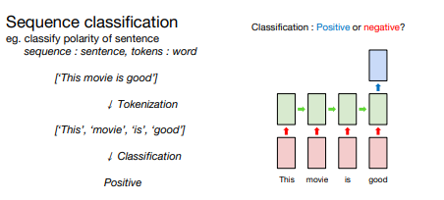
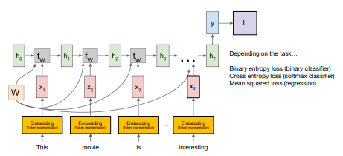
Many to One
Notes:
Tokenization
각각의 token이 word이므로 숫자가 아니라서 RNN으로 처리할 수 없다. 따라서 토큰을 Embedding layer를 이용하여 numeric vector로 바꾸어줘야 함
Embedding layer : 각 단어를 정수로 표현하는 것이며 데이터 세트의 어휘가 유한하기 때문에 단어를 나타내는 유한한 정수 세트를 설정하여서 결정해주는 것
Tokenization 이후 classification ( 목적에 따라서 알맞은 entropy los를 사용 )
마지막 토큰을 읽었을 때 나온 출력과 정답간의 loss를 구하고 back propagation을 통해 RNN을 학습한다.
여깃는 cross entropy loss를 이용하면된다.
엔트로피 -> 무질서, 불확실성에 대한 값
정보원의 평균 정보량 ( 평균적 불확실량 ) : 통신에서 평균 정보량과 효율성 같이 정보량의 측정이 주요한 관점이다. 이때 평균 정보량을 엔트로피라고 한다.
엔트로피가 높다는 것은 예측성이 적다는 것, 확실한 정보가 많지 않은 것, 랜덤성이 높은것!!!
엔트로피가 낮다는 것은 예측이 쉽고, 확정적인 정보가 많으며 특정 심볼 발생확률이 높은 것 !
이때 데이터가 서로 다른 sequence를 다루기 위해서는 padding을 하여 빈 자리를 ‘0’으로 채워준다.
( why? RNN,CNN 등등은 batch단위로 학습하는 것이 좋다.) padding 을 할때 max sequence에 맞추고 나머지를 0으로 채움

Slide 8
실습 코드 – word sentiment classification
Notes:
Token의 사전적 정의
문법적으로 더 이상 나눌 수 없는 기본적인 언어요소.
자연어 처리에서의 토큰은 단어 1개를 말한다.

Slide 9
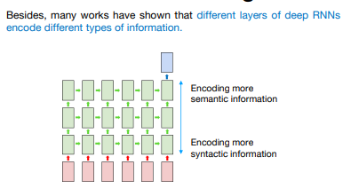
Many to One Stacking
CNN에서 Convolution을 여러개 쌓듯이 RNN에서도 여러개 쌓을 수 있다.
이를 stacked RNN이라고 한다. stacked RNn이 shallow RNN 보다 더 좋음
Notes:
tokenization -> Enbedding layer -> numeric vector -> staked RNN을 해보자
t번째 시점의 token과 t-1번째 hidden states를 받아서 t번째 hidden state를 생성한다..
이와 같은 방식은 몇 개를 stacking하느냐와 상관없이 동일하게 적용된다.
결국 마지막 token을 일었을 때 나온 출력과 정답의 loss를 구하고 이 loss로 back propagation을 통해 학습한다.
LSTM 또는 GRU를 이용하면 좋지만 stacked RNN구조로 문제 해결

Slide 10
실습2

Slide 11
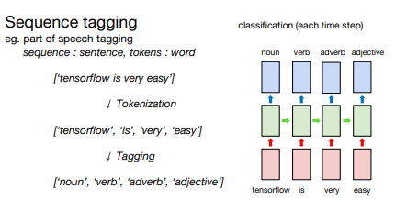
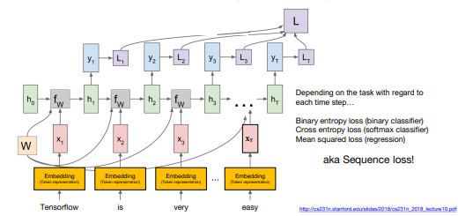
Many to Many
Notes:
자연어 처리에서 개체명 인식 또는 형태소 분석과 같은 시퀀스 태깅을 모델링하는데 활용할 수 있다.
RNN이 시퀀스를 구성하고 있는 각각의 토큰에 대한 모든 출력을 내어주는 구조
tokenization -> embedding layer -> numeric vector -> 각각의 토큰을 순서대로 읽을때다 출력을 내고 이를 정답과 비교하여 토큰마다 loss를 계산함 -> 그 loss의 평균을 낸다. sequnce loss라고 함 -> sequence loss로 RNN을 back propagation을 통해 할 수 있다.
masking - 데이터의 시퀀스를 구성한는 토큰들 중에서 길이를 맞추기위해 존재할 뿐이 pad토큰에 대해서는 loss를 계산하지 않겠다는 것

Slide 12
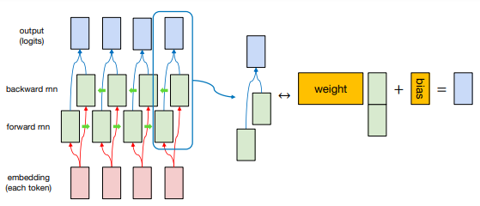
Many to many Bididectional
Notes:
many to many는 토큰 사이에서 정보의 불균형이 생긴다는 것을 말한다. 왜냐하면 순서대로 처리하기 때문에 먼저 것의 토큰은 적은 정보를 가지고 문제를 해결해야한다.
따라서 양방향 순환 신경망은 forward와 backward RNN을 통해 구한 hidden state를 concatenate하는 방식으로 새로운 벡터를 생성하고 weight와 bias를 활용하여 목적에 맞게 백털르 생성, 모델링한다. 이는 정보의 불균형을 해결한다. weight와 bias는 모든 hidden state에 동일하게 적용된다.
sequence loss를 계산합니다.
각 토큰마다의 bidirectional RNN의 출력과 정답을 비교하여 loss를 계산하고
마스킹을 활용하여 데이터 간의 길이를 맞추기 위한
pad 토큰을 제외한 실제 데이터에 유효한 토큰들에 대해서 loss를 계산하고
이를 판별합니다.
이렇게 계산된 sequence loss로 bidirectional RNN을 back propagation을 통해서 학습할 수 있습니다.

Slide 13
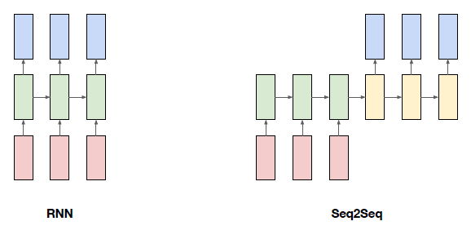
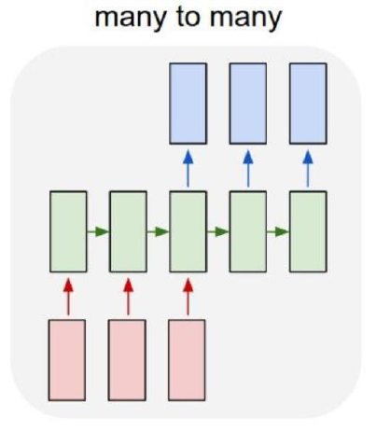
Seq2Seq
# seq2seq : 번역기 / chat bot에서 대표적으로 사용되는 RNN 모델
→ many-to-many 모델의 일종으로 볼 수 있다.
Notes:
RNN도 sequence 데이터를 처리하기 위한 모델인데, seq2seq는 RNN에 비해 어떤 장점이 있는가? seq2seq는 번역기에서 어떤 강점을 가지는가?

Slide 14
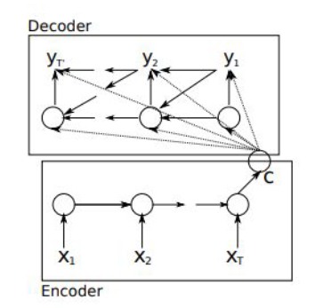
Seq2Seq
# seq2seq의 구조
: Encoder / Decoder

Slide 15
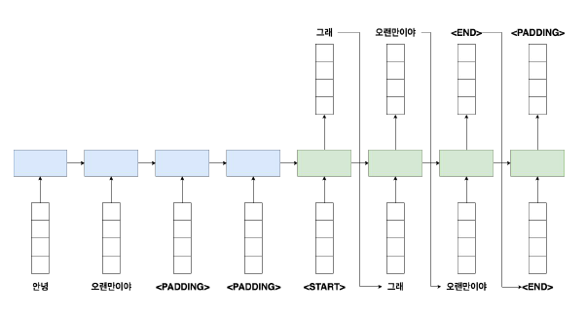
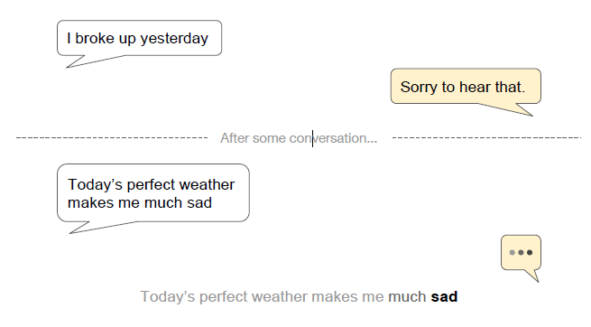
Seq2Seq
# seq2seq의 예시1
: chat bot

Slide 16
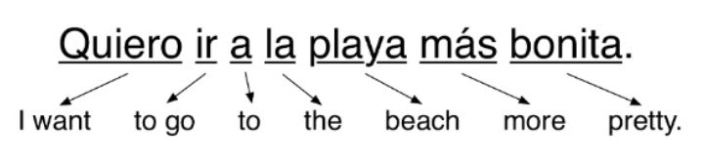
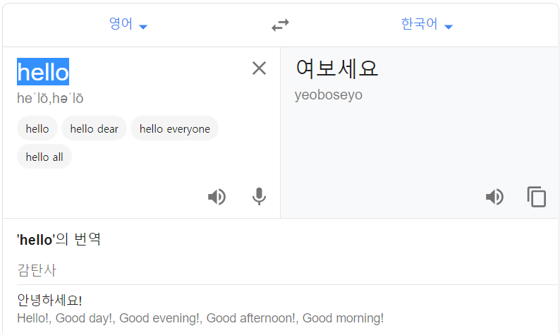
Seq2Seq
# seq2seq의 예시2
: 번역기

Slide 17
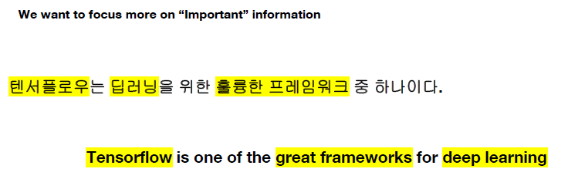
Seq2Seq – with attention

Slide 18
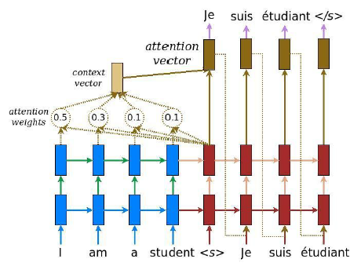
Seq2Seq – with attention
# 중요한 token에 더 많은 가중치를 부여

Slide 19
제목

